Slide 1
第六章 第二节 化学反应的速率与限度
第2课时 化学反应的限度
化学反应条件的控制

Slide 2
本节课学习目标
1.了解可逆反应的概念及特征。
2.理解化学平衡概念及特征。
3.能够判断一个化学反应是否处于平衡状态。
4.知道条件改变时化学平衡可能会发生移动。
5.了解控制反应条件在生产、生活和科学研究中的作用。

Slide 3
思考与交流：
一个化学反应在实际进行时，反应物能否完全转变为生成物？

Slide 4
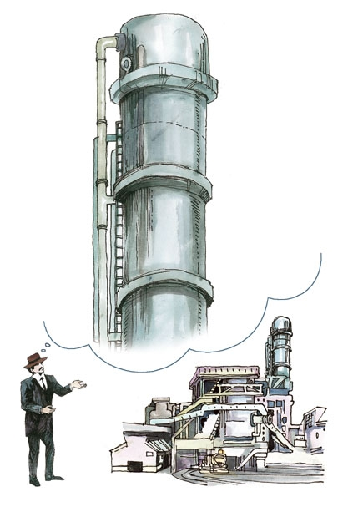
一个化学反应在实际进行时，反应物能否完全转变为生成物？
炼制1 t生铁所需要的焦炭的实际用量，远高于按照化学方程式计算所需用量，且从高炉炉顶出来的气体中含有没有利用的CO气体。
要解开这个谜底，必须得学习可逆反应

Slide 5
一、可逆反应
1.概念：在同一条件下既能向正反应方向进行，又能向逆反应方向进行的反应。
典型的可逆反应有:
高温、高压
N₂+3H₂ 2NH₃
催化剂
2SO₂+O₂ 2SO₃
催化剂
SO₂ +H₂O H₂SO₃
NH₃ +H₂O NH₃ ·H₂O

Slide 6
2.可逆反应的特征
双向性
反应物 生成物
特征
同一条件
双同性
正、逆反应是在 下同时进行的
共存性
同时
反应物和生成物 存在

Slide 7
D

Slide 8
典型的可逆反应有：
H₂+I₂⇌2HI ， 2SO₂+O₂⇌2SO₃ ，
SO₂+H₂O⇌H₂SO₃ ，NH₃+H₂O⇌NH₃﹒H₂O 等。
【例题2】在密闭容器中进行如下反应：X+Y⇌2Z，已知X、Y、Z的起始浓度分别为0.1mol/L、0.3mol/L、0.2mol/L，在一定条件下，当反应达到平衡时，各物质的浓度有可能是（ ）
A．Y为0.2mol/L B．为Y0.35mol/L
C．X为0.2mol/L D．Z为0.4mol/L
【答案】B

Slide 9
3.可逆反应的实验室证据
实验发现，一定条件下向一密闭容器中充入SO₂与¹⁸O₂，反应一段时间后，核素¹⁸O同时存在于SO₂、O₂、SO₃中
这说明，在SO₂与O₂ 反应生成SO₃ 同时，SO₃ 也在分解生成SO₂和O₂

Slide 10
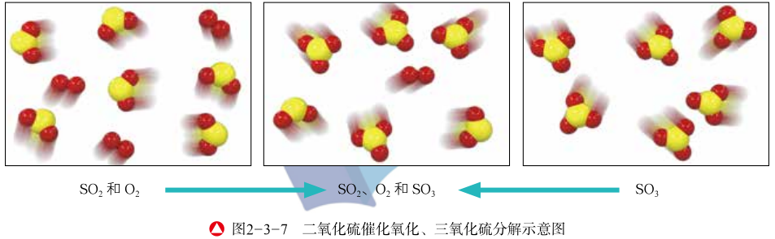
从微观角度理解可逆反应
O-O键的断裂、S-O的断裂；O-O键的形成、S-O的形成在同时进行。

Slide 11
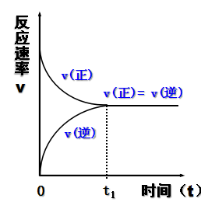

从宏观速率角度理解可逆反应：
若在恒容密闭容器中加入2 mol SO₂和1 mol O₂发生反应，过程中速率随时间的图像如下所示：
开始时，反应物浓度最大，v_{(正)} 最大；生成物浓度为零，最小，v_{(逆)}为零。
反应过程中，反应物减少，导致v_{(正)} 逐渐减小；生成物
由无到有逐渐增多，导致v_{(逆)} 从零逐渐增大。
一段时间后，v_{(正)}＝v_{(逆)}；各反应物和生成物的浓度不再发生变化

Slide 12
二、化学平衡状态
一定条件下的可逆反应，当其正反应速率和逆反应速率相等时，各反应物浓度既不增加、也不减少，，反应混合物中各组分的含量保持不变的状态称为化学平衡状态，简称化学平衡。
概念：
平衡状态

Slide 13
思考：
如何判断可逆反应已达到平衡状态了呢?
微观判断依据：v(正)=v(逆)。
宏观判断依据：各物质的浓度保持不变。（物质的量浓度或者质量分数不变。）

Slide 14
化学平衡状态的特征：
逆：指建立化学平衡的前提是可逆反应。
等：指该状态下，v(正)=v(逆)。
动：指该状态是动态平衡，v(正)=v(逆)≠0。
定：指平衡状态时，在外界条件不变的前提下，反应速率一定，混合 物中各组分的浓度一定，混合物中各组分的百分含量一定。
变：指若外界条件改变，则化学平衡就可能发生移动，各物质的浓度或者含量就会随之发生变化。

Slide 15

【课堂小练】1. 可逆反应2NO+O₂ 2NO₂ 在体积不变的密闭容器中反应,其达到平衡状态的标志是( )
①混合气体的颜色不再改变
②混合气体的密度不再改变
③用NO、O₂、NO₂的物质的量浓度变化表示的反应速率之比为
2∶1∶2的状态
④单位时间内生成n mol O₂的同时生成2n mol NO
⑤单位时间内生成n mol O₂的同时生成2n mol NO₂
A.①④ B.②④ C.①③④ D.①⑤
D

Slide 16
2.下列哪种说法可以证明反应
N₂ + 3H₂ 2NH₃达到平衡状态( )
AC
A.1个 氮氮键断裂的同时，有3个 氢氢键形成
B.1个 氮氮键断裂的同时，有3个 氢氢键断裂
C.1个氮氮键断裂的同时，有6个 氮氢 键断裂
D.1个 氮氮键断裂的同时，有6个 氮氢键形成

Slide 17
N₂+3H₂ 2NH₃
3.对于在一定条件下的可逆反应：
判断以下哪些叙述说明v_{(正)}＝v_{(逆)}？ 。
（1）单位时间内，消耗1 mol N₂，同时生成1 mol N₂
（2）单位时间内，消耗3 mol H₂，同时消耗2 mol NH₃
（3）单位时间内，生成1 mol N₂，同时有2 mol NH₃生成
（4）单位时间内，消耗1 mol N₂，同时有2 mol NH₃生成
（1）（2）（3）

Slide 18
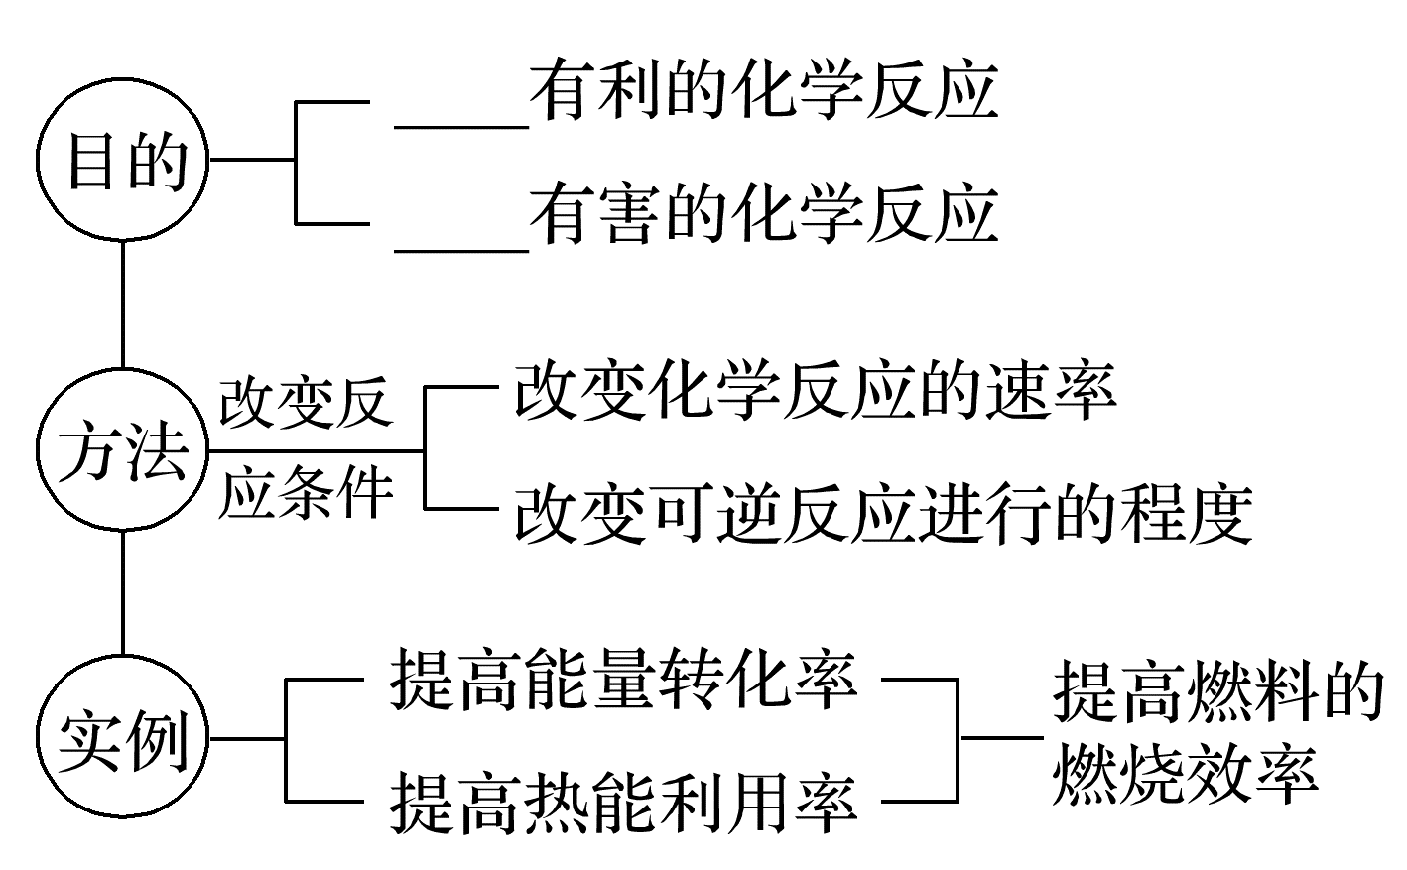
三、化学反应条件的控制
  1、控制化学反应条件的意义
促进
抑制

Slide 19
2、影响煤燃烧效率的条件
(1)煤的状态。 (2)空气用量。
(3)炉(灶)膛材料的选择。 (4)燃烧后烟道废气中热量的利用。
3、提高燃料燃烧效率的措施
(1)尽可能使燃料 ，提高能量的转化率。关键是燃料与空气或氧气尽可能 ，且空气要 。
(2)尽可能充分利用燃料燃烧所释放出的热能，提高热能的利用率。
充分燃烧
充分接触
适当过量

Slide 20
课堂小结：
一、可逆反应
二、化学平衡状态
三、化学反应条件的控制

Slide 21
课堂演练
1.将煤块粉碎、经脱硫处理、在适当过量的空气中燃烧，这样处理的目的是（ ）
①使煤充分燃烧，提高煤的利用率 ②减少SO₂的产生，避免造成“酸雨” ③减少有毒的CO产生，避免污染空气 ④减少CO₂的产生，避免“温室效应”
A.①②③ B.②③④
C.①③④ D.①②③④
A

Slide 22
2.下列关于化学平衡的说法中，不正确的是（ ）
A.当可逆反应达到平衡时，正、逆反应速率都为零
B.当可逆反应达到化学平衡时，正、逆反应速率一定相等
C.当可逆反应达到化学平衡后，改变某些条件可以使平衡破坏
D.当可逆反应达到平衡时，尽管正、逆反应都还在进行，但各物质的浓度保
持不变
A

Slide 23
⇋
B

